Slide 1
2016 IEEE 24th International Conference on Network Protocols (ICNP) Workshop on Machine Learning in Computer Networks (NetworkML 2016)
Machine Learning in Software Defined Networks:
Data Collection and Traffic Classification
作者: Pedro Amaral、João Dinis、Paulo Pinto
Luis Bernardo、João Tavares、Henrique S. Mamede
姓名:姜俊豪
學號:10678013

Slide 2
大綱
1.實驗目的
2.實驗設置的架構
3. 為何使用機器學習
4.結論
5.引用

Slide 3
1.實驗目的
收集分類封包並統計，利用這些資料將能拿來:
1. 網路使用率
2.流量分析
3.安全管理等

Slide 4
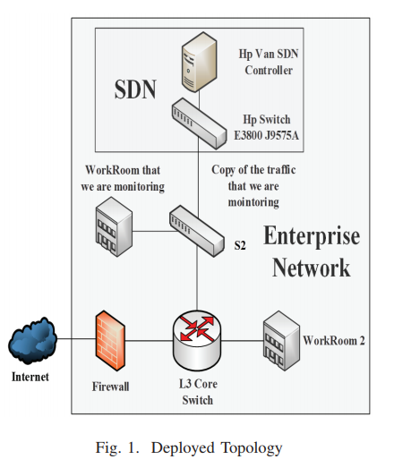
2.實驗設置的架構&收集到的資料
開發可以從交換器中收集封包數據的應用程式(北向API)。
複製資料傳到S2 Switch。
接著控制器會傳送一個 Flow Entry 的指令，將資料傳到控制器，當資料到達時 會先確認是否為 TCP 協議。
如果是的話就接著再收集SYN信號後的 5 個封包。
在WorkRoom中進行標記資料。

Slide 5
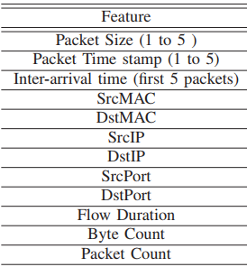
2.所要收集的資料
封包大小:收集到前 5 個的封包大小。
封包的時間戳記:前 5 個封包到達的時間(單位 ms)。
間隔時間:例如封包 1 到封包 2 的時間(T2-T1)。
來源 MAC、IP、Port 以及目標 MAC、IP、Port。
持續時間:結束時間-T1。
計數:Flow Entry 的位元及封包統計。

Slide 6
3.為何使用機器學習
目前檢測分類封包的方式有以下幾種:
1.使用Port進行檢測
2.使用DPI深度檢測
3.使用ML進行分類

Slide 7
3.為何使用機器學習
1.Port分類
只需要確認TCP/IP建立時的握手信號就可以知道TCP的Port，然後在IANA中尋找此註冊的Port。
例如:Port 80 →HTTP
但近期越來越多的動態Port(1024到65535)和加密技術，使得此方法越來越不適用。
優點:不需要相當多的計算。
缺點:低準確度。

Slide 8
3.為何使用機器學習
2. DPI深度檢測
此種檢測方法是目前最多的技術之一，封包裡的資訊將逐一檢查。
例如:”0X12BitTorrent”→BitTorrent
但近期也有許多的加密應用程式以避免檢測。
優點:相當高的準確度。
缺點:需耗費相當多的資源。

Slide 9
3.為何使用機器學習
2. ML分類
監督式ML:在訓練過程中告訴機器正確答案，但在真正的網路中要有正確答案是有困難的。
無監督式ML:訓練中是沒正確答案的，只會提供範例讓他自行尋找其中的規則。
目前有提出幾個ML技術作品應用在封包分類上
例如:Random Forests(隨機森林)

Slide 10
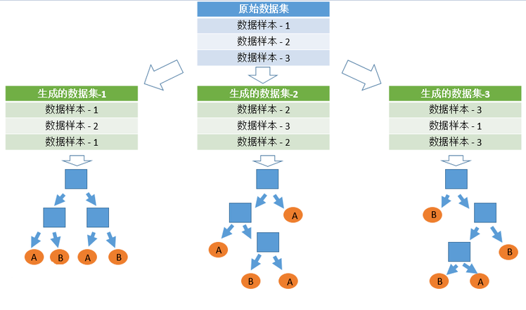
3.為何使用機器學習
這裡介紹其中一種方法 監督式ML Random Forests(隨機森林)
隨機且有把樣本放回的從訓練集中的抽取訓練樣本
每棵樹的訓練集都是不同的
裡面包含重複的訓練樣本

Slide 11
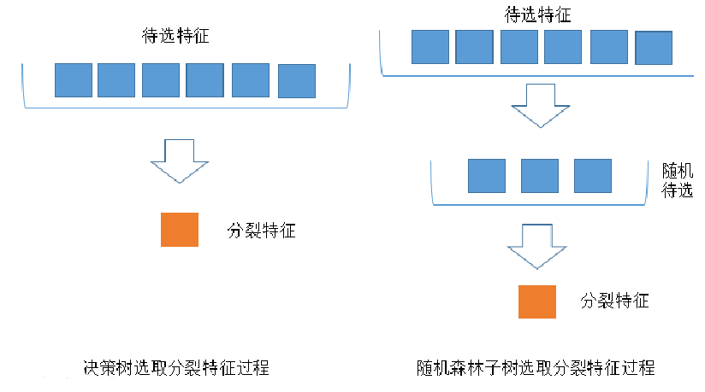
3.為何使用機器學習
Random Forests(隨機森林)
隨機地從特徵中選取特徵
再從選取出來的輸出中進行投票或是簡單平均

Slide 12
3.為何使用機器學習
隨機森林工作原理解釋的一個簡單例子
根據已有的訓練集已經生成了Random Forests ， 如何利用某一個人的
年齡（Age）
性別（Gender）
最高學歷（Highest Educational Qualification）
工作領域（Industry）
住宅地的交通（Residence）
共5個特徵來預測他的收入層次。

Slide 13
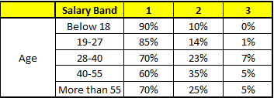

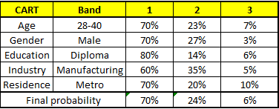
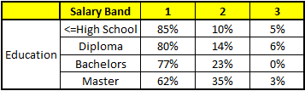


收入層次 :
Band 1 : Below 40,000
Band 2: 40,000 ~ 150,000
Band 3: More than 150,000
我們要預測的某個人的信息如下：
年齡 : 35 歲
性別 : Male
最高學歷: Diploma holder
行業: Manufacturing
住所附近的交通 : Metro
最後進行簡單平均

Slide 14
3.為何使用機器學習
Random Forests(隨機森林)的優點
分類速度相當的不錯，準確度也相當高。
對於很多種特徵資料，它可以產生高準確度的分類器。
它可以處理大量的輸入變數，學習過程是很快速的。
兩個隨機性的代入，使得Random Forests不容易出現over-fitting

Slide 15
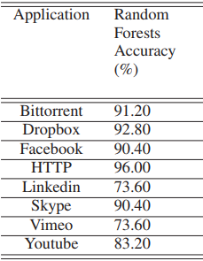
4.結論
論文裡在以下每個程式收集了500個樣本：Youtube，Vimeo，Facebook，Linkedin，Skype，Bittorrent，普通網頁和Dropbox。
結果皆顯示監督式學習應用在此實驗進行分類非常的適合，
他展現了它高精確度的分類能力。
雖然此實驗是應用在學校及企業網路中，下一步的目標就是在網路中使用非監督式學習，畢竟在網路中並不能保證正確答案。
讓ML不只應用在小型網路中。

Slide 16
5.引用參考
1.SDN架構圖片來源: https://www.ithome.com.tw/tech/90714
2.標準化特徵程式來源: https://stats.stackexchange.com/questions/305672/what-is-unit-standard-deviation
3.隨機森林圖片例子: https://baike.baidu.com/item/%E9%9A%8F%E6%9C%BA%E6% A3% AE%E6%9E%97
4.M. Vandana and S. Manmadhan. Self learning network traffic classification. In
Innovations in Information, Embedded and Communication Systems (ICIIECS), 2015
International Conference on, pages 1–5. IEEE, 2015
5.L. Breiman. Random forests. Machine learning, 45(1):5–32, 2001
6.隨機森林概念介紹: http://www.cnblogs.com/maybe2030/p/4585705.html
7.監督式與非監督式ML :https://www.inside.com.tw/2017/07/19/machine-learning
8.隨機森林例子: https://yzhihao.github.io/machine%20learning/2017/02/11/%E9%9B%86%E6%88%90%E5
%AD%A6%E4%B9%A0_Bagging.html
9.Pedro Amaral, Joao Dinis, Paulo Pinto, Luis Bernardo, Joao Tavares, and Hen rique S Mamede. 2016. Machine learning in
software defined networks: data collection and traffic classification. In Proc. IEEE ICNP’16

Slide 17
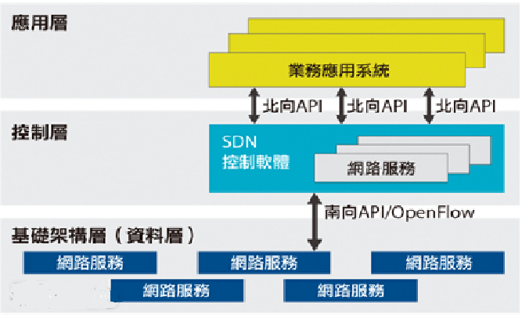
SDN的基本介紹
北向API:控制處理器的系統
南向API:控制器控制設備的協定

